Slide 1






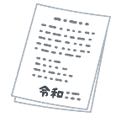



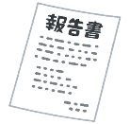
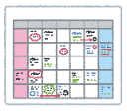
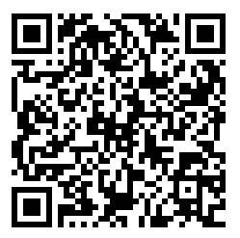
令和７年度大田区家庭福祉員保護者補助金のご案内（令和７年９月以降）
保育ママを利用し、保育料を負担した保護者への補助金です
保育料を一旦保育ママに支払し、のちに補助金の申請を行うことで
負担した保育料を大田区から補助金として交付します
１ 保護者補助金とは？
諸雑費、延長保育料、保育ママから保育料の返金を受けた分の
保育料は含みません
２ 補助金の対象は？
３ 補助金額は？
４ 申請方法は？
各月に支払った保育料が補助金額となります。令和７年９月分から課税状況等によらず、全てのお子さんの保育料が補助の対象となりました。
申請手順は下の図のとおりです
大田区HP
保 護 者
５ 申請期限や支払日は？
❹
❶
申請期限と支払日は下の表のとおりです
❷
 | 第１期 | 第２期 | 第３期 | 第４期
保 育 月 | ４～６月 | ７～９月 | 10～12月 | １～３月
提出期限 | ７月18日 | 10月17日 | １月19日 | ３月31日
支払予定日 | 8月29日 | 11月28日 | ２月27日 | ５月29日
大 田 区
保育ママ
❸
補助金の申請書を保育ママから受け取るか
大田区ホームページからダウンロードします
申請書を記入して、郵送か窓口で大田区へ提出します
申請書上部には捨印を押印ください
保育ママが大田区へ保育料を報告します
補助金の交付決定通知を送付し、補助金を振り込みます
❶
(注1) ３月31日までに申請がない場合は、補助金の交付はできません。
(注2) 各期の申請に間に合わなかった場合は、次期でまとめて補助金
を交付します。
❷
(注3) 補助金の申請は年度内に１度申請すれば、毎期提出する必要は
ありません。
❸
❹
お問い合わせ
大田区役所 こども未来部 保育サービス課 保育サービス基盤担当
大田区蒲田５－１３－１４ ☎：０３－５７４４－１２７７
大田区ホームページは、こちら ☞

